Slide 1
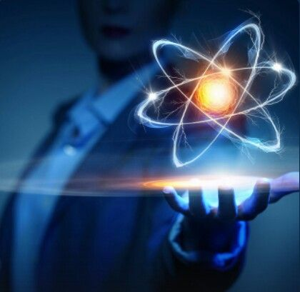
ГАПОУ «Краснокаменский горно – промышленный техникум»
XIII дистанционный конкурс проект «IT4YOU 2026»
Номинация: «Изобретатели и их изобретения»
«Страна
мирного
атома»
Авторы: студенты 103 группы
Смолянский Константин
Прохорова Анастасия
2026 год

Slide 2
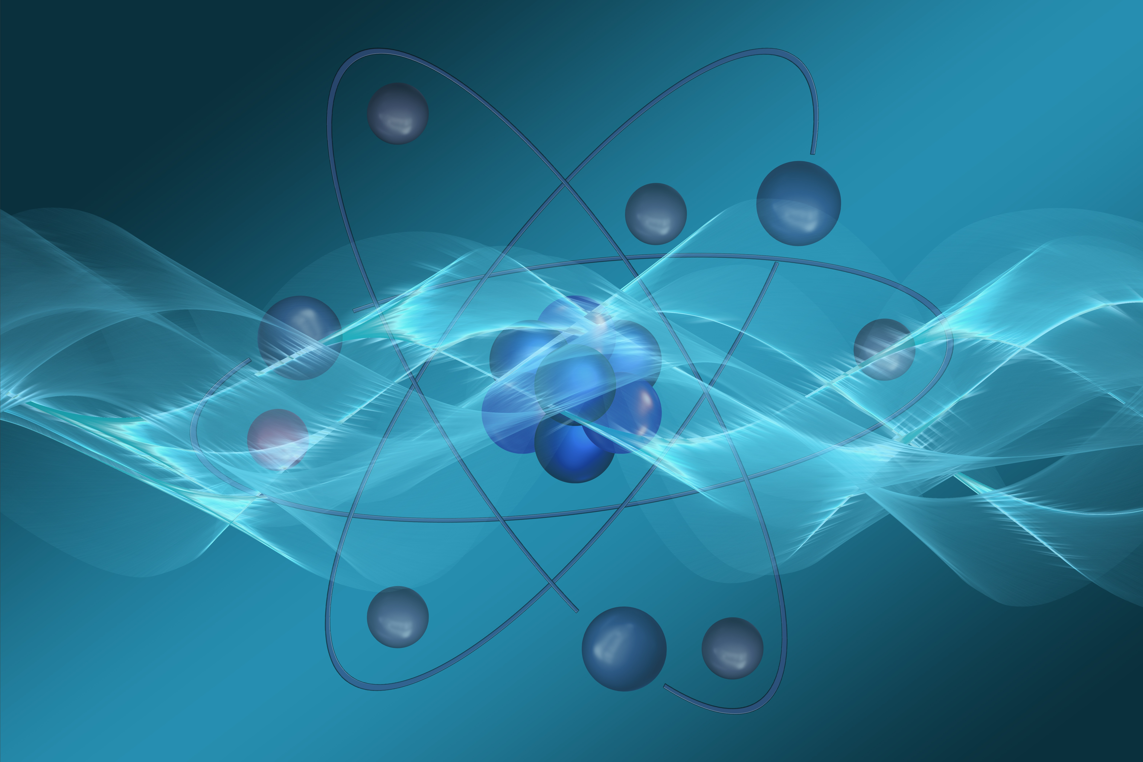
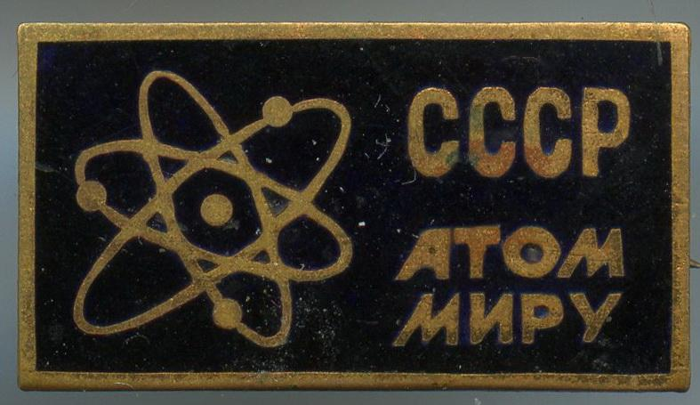

Slide 3
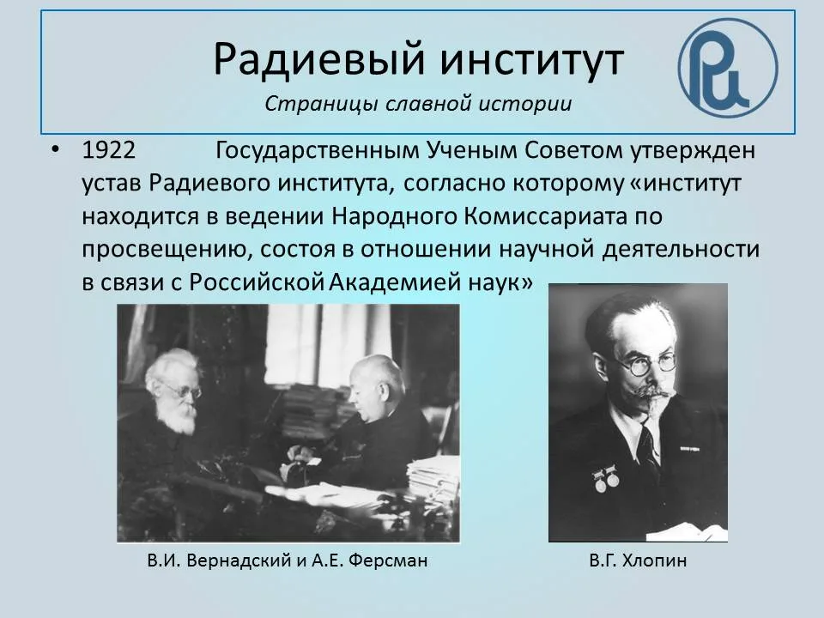

Slide 4
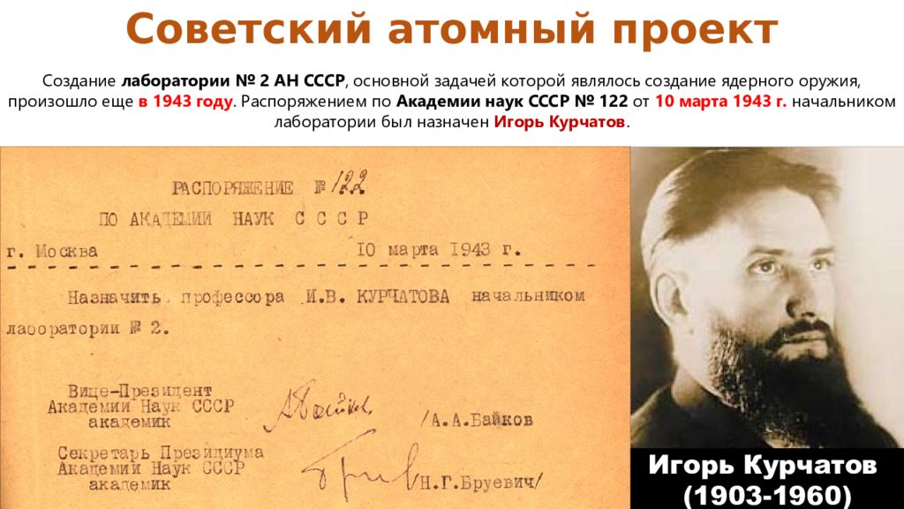

Slide 5
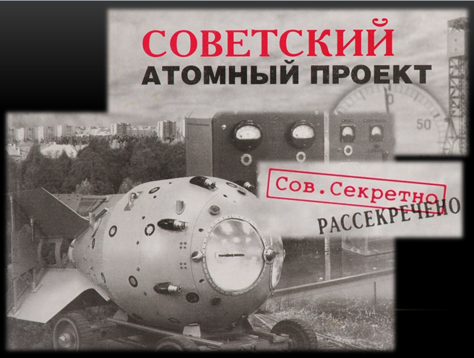

Slide 6
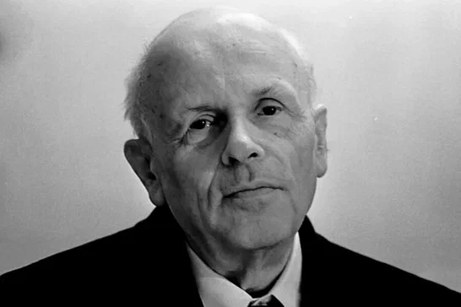
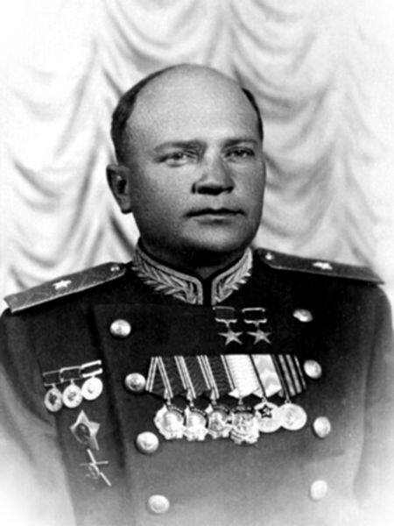
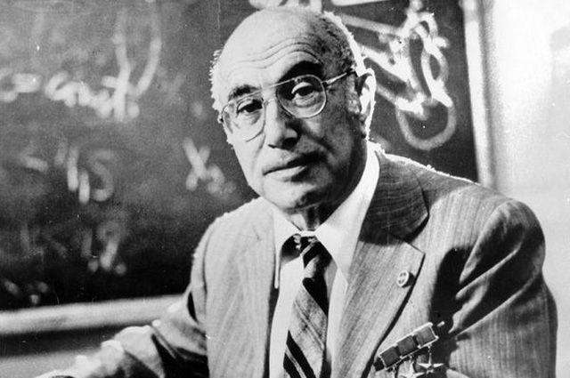
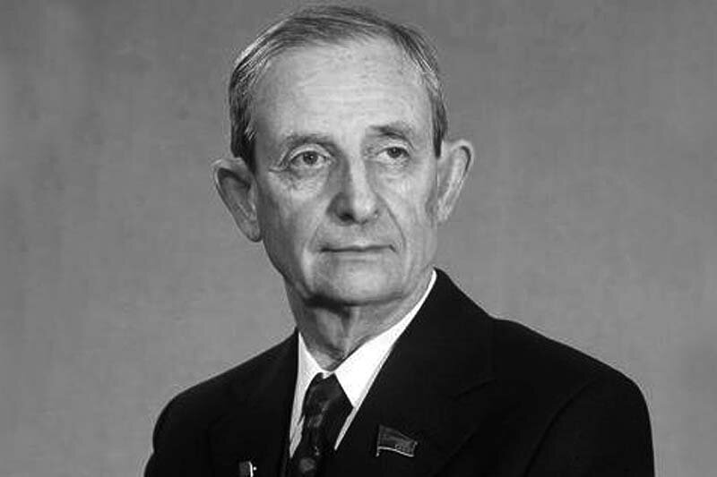
Николай Леонидович Духов - советский конструктор бронетехники, ядерного и термоядерного оружия. Член-корреспондент АН СССР, доктор технических наук.
Андрей Дмитриевич Сахаров – советский физик-теоретик, академик АН СССР.
Яков Борисович Зельдович — советский физик и физикохимик. Академик АН СССР, доктор физико-математических наук, профессор.
Юлий Борисович Харитон — советский и российский физик-теоретик и физикохимик, доктор физико-математических наук, академик АН СССР и РАН. 2

Slide 7
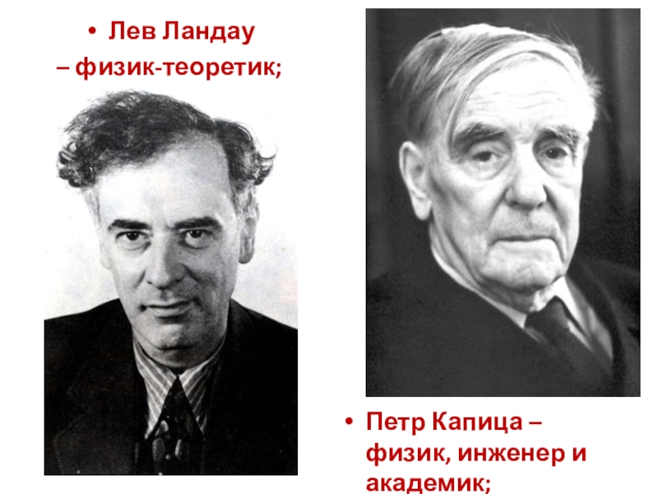

Slide 8
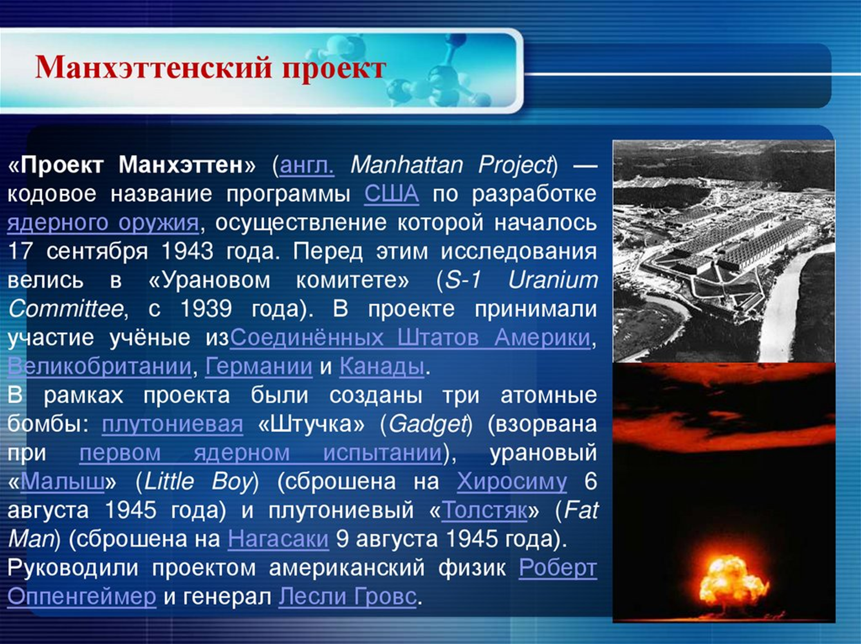
Проект Манхэттен – кодовое название программы США по разработке ядерного оружия. В проекте принимали участие ученые из США, Великобритании Германии и Канады. В рамках проекта были созданы три атомные бомбы: плутониевая «Штучка» была взорвана при первом испытании, урановый «Малыш», сброшена на Хиросиму 6 августа 1945 года, и плутониевая «Толстяк» сброшена на Нагасаки 9 августа 1945 года. Руководили проектом Роберт Оппенгеймер и генерал Лесли Гровс.

Slide 9
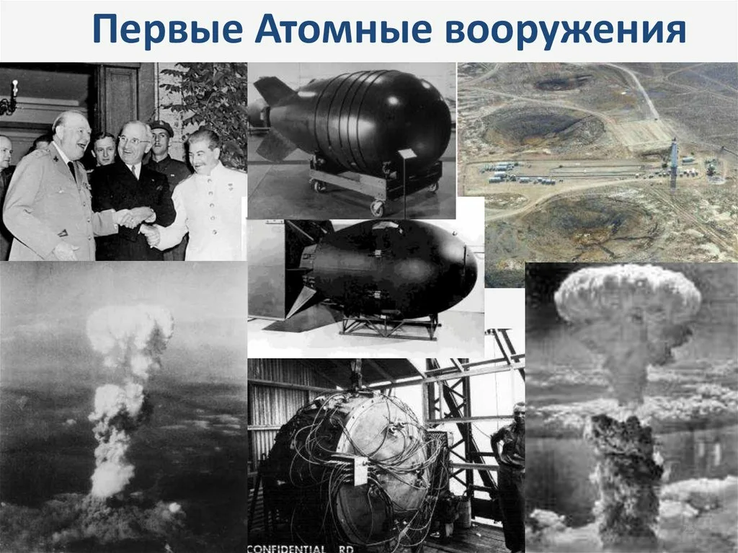

Slide 10
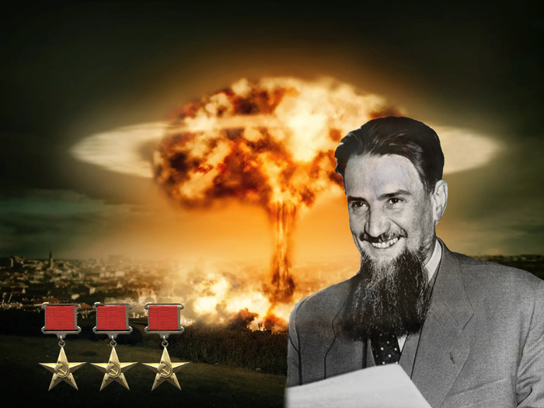
Игорь Васильевич Курчатов — советский физик, «отец» советской атомной бомбы. Трижды Герой Социалистического Труда. Академик АН СССР, доктор физико-математических наук, профессор.

Slide 11
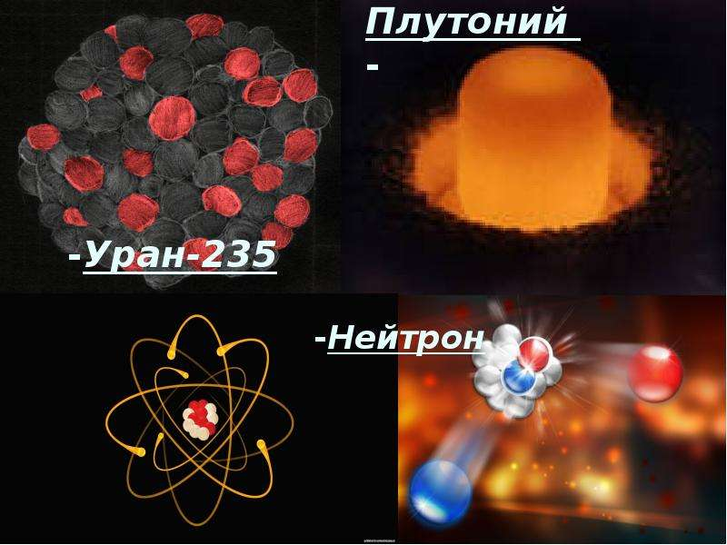

Slide 12


Slide 13
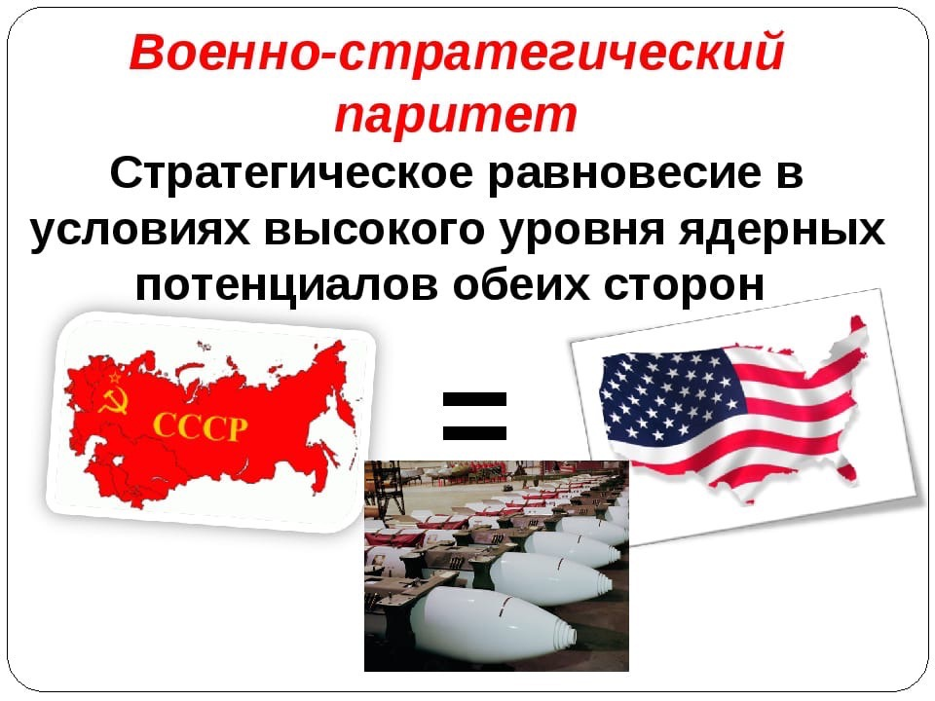

Slide 14
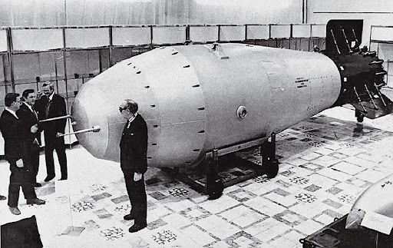

Slide 15
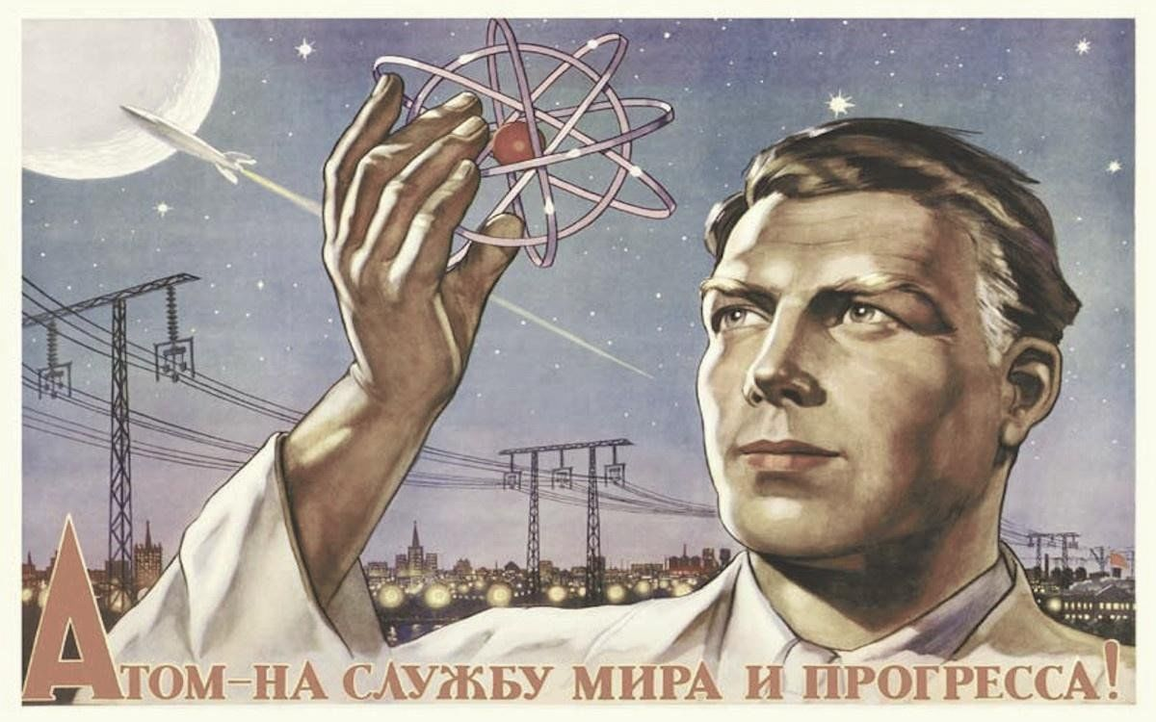

Slide 16
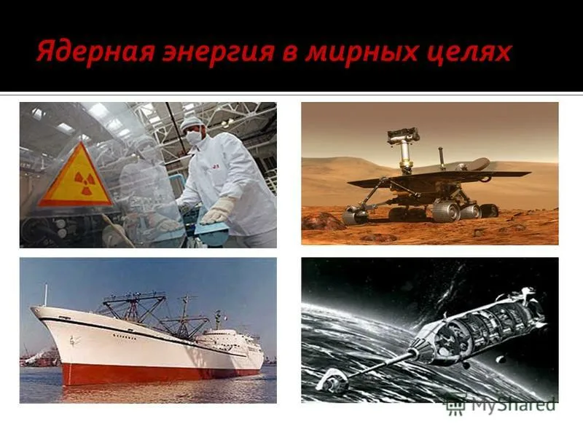

Slide 17

